Slide 1
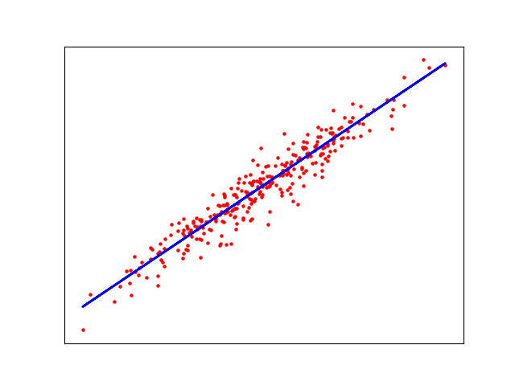
Регрессия
- математическая величина, показывающая зависимость между величинами.
Например:
рост и вес
Близость магазина к метро и оборот
Величина и оборот магазина
Цвет и светимость звезды
1

Slide 2
Постановка задачи: как провести прямую, наиболее приближенную ко всем точкам выборки?
Точки не лежат на одной прямой
Точки лежат в некоторых пределах
(это можно использовать в предсказаниях)

Slide 3
Постановка задачи: как провести прямую, наиболее приближенную ко всем точкам выборки?
Можно решить сплайнами (гибкая стальная линейка, фрагменты кубических парабол), но не прямая
Сумма квадратов отклонений прямой от точек => min (средний квадрат отклонений => min?)
уравнение линейной функции
Сумма квадратов отклонений прямой от точек => min
ỹ_{i}
(x_{i}; y_{i})

Slide 4
Постановка задачи: как провести прямую, наиболее приближенную ко всем точкам выборки?
Найдем частные производный (чтобы найти экстремум)

Slide 5
Постановка задачи: как провести прямую, наиболее приближенную ко всем точкам выборки?
Найдем частные производный (чтобы найти экстремум)

Slide 6
Постановка задачи: как провести прямую, наиболее приближенную ко всем точкам выборки?
Найдем частные производный (чтобы найти экстремум)

Slide 7
Постановка задачи: как провести прямую, наиболее приближенную ко всем точкам выборки?
Найдем частные производный (чтобы найти экстремум)

Slide 8
Постановка задачи: как провести прямую, наиболее приближенную ко всем точкам выборки?
Найдем частные производный (чтобы найти экстремум)
<=cov_{xy} <=D_{x}

Slide 9
Постановка задачи: как провести прямую, наиболее приближенную ко всем точкам выборки?
Найдем частные производный (чтобы найти экстремум)
<=cov_{xy} <=D_{x}
ỹ_{i}
(x_{i}; y_{i})

Slide 10
Ковариация
Мера линейной зависимости.
Математическое ожидание произведения отклонений:
cov(X, Y) = E[(X − E[X]) • (Y − E[Y])]
Положительная и отрицательная корреляция.

Slide 11
Сингулярное разложение (SVD)
A = V • Σ • W ^{Т}
m × n
m × m
m × n
n × n
A
V
σ₁
σ₂
σ_{m}
_{W}T
=
•
•
∑

Slide 12
Сингулярное разложение (SVD)
A = V • Σ • W ^{Т}
m × n
m × m
m × n
n × n
A
V
σ₁
σ₂
σ_{m}
_{W}T
=
•
•
∑
Сингулярные числа матрицы A:
{σ_{j} } = √ собственные числа матрицы A • A ^{Т}

Slide 13
Сингулярное разложение (SVD)
A = V • Σ • W ^{Т}
m × n
m × m
m × n
n × n
A
V
σ₁
σ₂
σ_{m}
_{W}T
=
•
•
∑
Сингулярные числа матрицы A:
{σ_{j} } = √ собственные числа матрицы A • A ^{Т}
det(A • A ^{Т} − σ² E ) = 0
j

Slide 14
Сингулярные числа и векторы
σ₁ > 0, σ₂ > 0, . . . , σ_{r} > 0 при r: = rank(A)
Сингулярные векторы матрицы A
V_{[ j ]} – левый | A • A^{Т}V_{[ j ]} = σ ²V_{[ j ]} j
W_{[ j ]} – правый | A^{Т} AW_{[ j ]} = σ ²W_{[ j ]} j

Slide 15
Сингулярные числа и векторы
σ₁ > 0, σ₂ > 0, . . . , σ_{r} > 0 при r: = rank(A)
Сингулярные векторы матрицы A
V_{[ j ]} – левый | A • A^{Т}V_{[ j ]} = σ ²V_{[ j ]} j
W_{[ j ]} – правый | A^{Т} AW_{[ j ]} = σ ²W_{[ j ]} j
^{A • W}[ j ] ^{= σ}j^{V}[ j ]^{, AТV}[ j ] ^{= σ}j ^{W}[ j ]

Slide 16
Сингулярное разложение: приближение матрицы
Пусть σ₁ ≥ σ₂ ≥ … ≥ σ_{r} > 0,
A = σ V W
Т
+ σ V W
Т
+ … + σ V W ,
Т
1 [1] [1]
2 [2] [2]
r [r] [r]

Slide 17
Сингулярное разложение: приближение матрицы
Пусть σ₁ ≥ σ₂ ≥ … ≥ σ_{r} > 0,
A = σ V W + σ V W
+ … + σ V W ,
Т Т
Т
1 [1] [1] 2 [2] [2] r [r] [r]
Все матрицы {V W }
не очень большие: |элемент| ≤ 1,
Т r
[ j ] [ j ] j = 1

Slide 18
Сингулярное разложение: приближение матрицы
Пусть σ₁ ≥ σ₂ ≥ … ≥ σ_{r} > 0,
A = σ V W + σ V W
+ … + σ V W ,
Т Т
Т
1 [1] [1] 2 [2] [2] r [r] [r]
Все матрицы {V W } не очень большие: |элемент| ≤ 1,
Т r
[ j ] [ j ] j = 1
Основной «взнос» в сумму производится за счет множителей σ_{j} .
большие
σ₁, …, σ_{k} , σ_{k + 1}, …, σ_{r}
малые

Slide 19
Сингулярное разложение: приближение матрицы
Пусть σ₁ ≥ σ₂ ≥ … ≥ σ_{r} > 0,
A = σ V W + σ V W
+ … + σ V W ,
Т Т
Т
1 [1] [1] 2 [2] [2] r [r] [r]
Все матрицы {V W } не очень большие: |элемент| ≤ 1,
Т r
[ j ] [ j ] j = 1
Основной «взнос» в сумму производится за счет множителей σ_{j} .
большие
σ₁, …, σ_{k} , σ_{k + 1}, …, σ_{r}
малые
A ≈ A_{k}: = σ₁V_{[1]}W
Т
[1]
+ … + σ V W
Т
k [k] [k]

Slide 20
Сингулярное разложение: приближение матрицы
A ≈ A_{k} : = σ₁V_{[1]}W
Т
[1]
+ … + σ V W
Т
k [k] [k]
Ошибка приближения (норма – евклидова):
||A − A || = √ σ
2
k + 1
+ … + σ²
k
r

Slide 21
Сингулярное разложение: приближение матрицы
A ≈ A_{k} : = σ₁V_{[1]}W
Т
[1]
+ … + σ V W
Т
k [k] [k]
Ошибка приближения (норма – евклидова):
||A − A || = √ σ
2
k + 1
+ … + σ²
k
r
Матрица A_{k} – наилучшее приближение матрицы A
во множестве матриц ранга k.

Slide 22
Сингулярное разложение: основная идея
При больших размерах матрицы A заменять ее приближением A_{k} для малых величин k.

Slide 23
Сингулярное разложение: основная идея
При больших размерах матрицы A заменять ее приближением A_{k} для малых величин k.
Почему это работает?

Slide 24
Сингулярное разложение: основная идея
При больших размерах матрицы A заменять ее приближением A_{k} для малых величин k.
Почему это работает?
Всегда ли это работает?

Slide 25
Сингулярное разложение: основная идея
При больших размерах матрицы A заменять ее приближением A_{k} для малых величин k.
Почему это работает?
Всегда ли это работает?
Откуда взялась матрица A • A^{Т} ?!

Slide 26
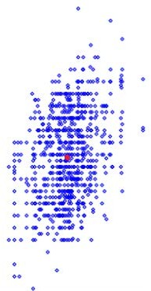
Диаграмма рассеяния
Пример (Ф. Гальтон, 1886): n = 2, m = 898
Рост взрослых детей
75
70
65
60
58 60 62 64 66 68 70 72 74
Усредненный рост родителей
26

Slide 27
Диаграмма рассеяния
Пример (Ф. Гальтон, 1886): n = 2, m = 898
Рост взрослых детей
75
70
65
60
58 60 62 64 66 68 70 72 74
Усредненный рост родителей
Напоминает эллипс
27

Slide 28
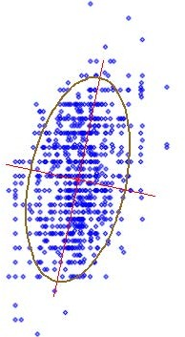
Ковариационная матрица
К. Пирсон, 1901: эллипс рассеяния
x − x y − y
[x − x , y − y ]S⁻¹
= 4
75
70
65
60
58 60 62 64 66 68 70 72 74
28

Slide 29
Оптимизационная задача Пирсона
Найти прямую, дающую min(δ ² + δ ² + δ ² + …).
1 2 3
5
δ
δ
1
δ
3
4
2
3
2
1
0
1
2
3
4
5
6
7
8
9
29

Slide 30
Оптимизационная задача Пирсона
Найти прямую, дающую min(δ ² + δ ² + δ ² + …).
1 2 3
5
δ
δ
1
δ
3
4
2
3
2
1
0
1 2 3 4 5 6 7 8 9
≠ метод наименьших квадратов!
30

Slide 31
Ковариационная матрица
Центрируем данные:
x₁ − x y₁ − y
x₂ − x y₂ − y
… x_{m} − x
… y_{m} − y
Т
F : =
31

Slide 32
Ковариационная матрица
Центрируем данные:
x₁ − x y₁ − y
x₂ − x y₂ − y
… x_{m} − x
… y_{m} − y
Т
F : =
Ковариационная матрица
S : = ¹ F^{Т}F
m
32

Slide 33
Ковариационная матрица
Центрируем данные:
x₁ − x y₁ − y
x₂ − x y₂ − y
… x_{m} − x
… y_{m} − y
Т
F : =
Ковариационная матрица
S : = ¹ F^{Т}F
m
Вдоль какого направления эллипс шире всего?
33

Slide 34
Ковариационная матрица: геометрия
Эллипс рассеяния
Главные оси | = собственные векторы матрицы S
Длины осей | = const × √собственные числа матрицы S
34

Slide 35
Ковариационная матрица: геометрия
Эллипс рассеяния
Главные оси | = собственные векторы матрицы S
Длины осей | = const × √собственные числа матрицы S
А что, если λ₂ << λ₁ Эллипс → отрезок прямой.1
35

Slide 36
Ковариационная матрица: геометрия
Эллипс рассеяния
Главные оси | = собственные векторы матрицы S
Длины осей | = const × √собственные числа матрицы S
А что, если λ₂ << λ₂? Эллипс → отрезок прямой.
Гипотеза: закон связи между x и y – линейный, а рассеяние вызвано ошибками наблюдений.
36

Slide 37
Ковариационная матрица: геометрия
Эллипс рассеяния
Главные оси | = собственные векторы матрицы S
Длины осей | = const × √собственные числа матрицы S
А что, если λ₂ << λ₂? Эллипс → отрезок прямой.
Гипотеза: закон связи между x и y – линейный, а рассеяние вызвано ошибками наблюдений.
Вместо эллипса достаточно рассматривать его проекцию.
37

Slide 38
Метод главных компонент
Данные в
n:
S = λ P • P
Т
+ λ P • P^{Т} + … + λ P • P^{Т}
[2] n [n]
1 [1] [1] 2 [2]
[n]
{P • P
Т
} – главные компоненты;
λ₁ ≥ λ₂ ≥ … ≥ λ_{n}.
n
[ j ]
[ j ] j = 1
38

Slide 39
Метод главных компонент
Данные в
n:
S = λ P • P
Т
+ λ P • P^{Т} + … + λ P • P^{Т}
[2] n [n]
1 [1] [1] 2 [2]
[n]
{P • P
Т
} – главные компоненты;
большие
λ₁ ≥ λ₂ ≥ … ≥ λ_{n}.
n
[ j ]
[ j ] j = 1
λ₁, …, λ_{k} , λ_{k + 1}, …, λ_{n}
малые
39

Slide 40
Метод главных компонент
Данные в
n:
S = λ P • P
Т
+ λ P • P^{Т} + … + λ P • P^{Т}
[2] n [n]
1 [1] [1] 2 [2]
[n]
{P • P
Т
} – главные компоненты;
большие
λ₁ ≥ λ₂ ≥ … ≥ λ_{n}.
n
[ j ]
[ j ] j = 1
λ₁, …, λ_{k} , λ_{k + 1}, …, λ_{n}
малые
k
S ≈ S =
∑
λ P ∙ P
Т
[ j ]
k
j [ j ]
j = 1
40

Slide 41
Метод главных компонент
Данные в
n:
S = λ P • P
Т
+ λ P • P^{Т} + … + λ P • P^{Т}
[2] n [n]
1 [1] [1] 2 [2]
[n]
{P • P
Т
} – главные компоненты;
большие
λ₁ ≥ λ₂ ≥ … ≥ λ_{n}.
n
[ j ]
[ j ] j = 1
λ₁, …, λ_{k} , λ_{k + 1}, …, λ_{n}
малые
k
S ≈ S =
∑
λ _{j} P_{[ j ]} ∙ P
Т
[ j ]
k
j = 1
Эллипсоид рассеяния адекватно оценивается своей «тенью»,
т. е. проекцией на плоскость с направляющими векторами {P } .
k
[ j ] j = 1
41

Slide 42
Сингулярное разложение: распознавание фотографий
Облако данных может состоять из нескольких «эллипсоидов».
42

Slide 43
Сингулярное разложение: распознавание фотографий
Облако данных может состоять из нескольких «эллипсоидов». Сингулярное разложение часто срабатывает.
Пример: 10 человек, 80 оцифрованных и векторизованных фотографий,
10 000 пикселей каждая. Сингулярное разложение матрицы данных F ∈
80×10 000
80
∑
F =
^{σ}j ^{V}[ j ] ^{WТ} ]
[ j
j = 1
Что произойдет, если оставим только 9 первых слагаемых?
_{F}Т
≈ α_{j 1}W_{[ 1 ]} + α_{j 2}W^{Т} + … + α W^{Т}
[ 2 ] j 9 [ 9 ]
[ j ]
43

Slide 44
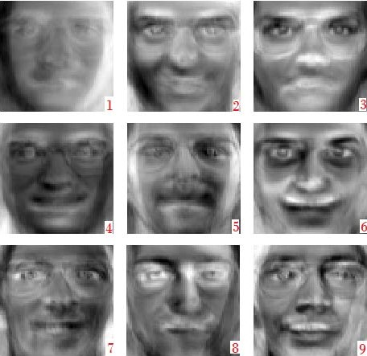
«Собственные» лица
W_{[1]}, W_{[2]}, … – тоже векторизованные фотографии, Eigenfaces.
1
2
3
4
5
6
7
8
9
44

Slide 45
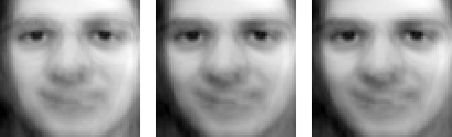
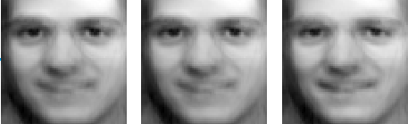
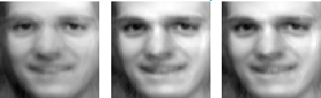

«Собственные» лица
Фотография из коллекции = сумма масок, домноженных на координаты:
45

Slide 46
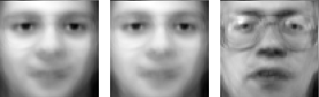
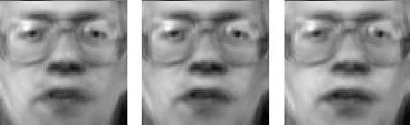
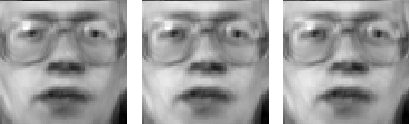
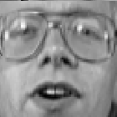
«Собственные» лица
Фотография из коллекции = сумма масок, домноженных на координаты:
46

Slide 47
«Собственные» лица
Тестовая фотография = сумма «масок», домноженных на координаты.
47

Slide 48
«Собственные» лица
Тестовая фотография = сумма «масок», домноженных на координаты.
Чья фотография? – Сравните векторы координат.
48

Slide 49
Вычислительные аспекты сингулярного разложения
Сингулярные числа – корни уравнения
det(A • A^{Т} − λE) = 0
Нереально вычислить ВСЕ при больших размерах матриц.
49

Slide 50
Вычислительные аспекты сингулярного разложения
Сингулярные числа – корни уравнения
det(A • A^{Т} − λE) = 0
Нереально вычислить ВСЕ при больших размерах матриц. Но можно ограничиться только самыми большими!
50

Slide 51
Вычислительные аспекты сингулярного разложения
Сингулярные числа – корни уравнения
det(A • A^{Т} − λE) = 0
Нереально вычислить ВСЕ при больших размерах матриц. Но можно ограничиться только самыми большими!
Существуют методы, позволяющие строить сингулярное разложение матрицы A последовательным вычислением первого слагаемого
σ V W ,
Т
1 [1] [1]
51

Slide 52
Вычислительные аспекты сингулярного разложения
Сингулярные числа – корни уравнения
det(A • A^{Т} − λE) = 0
Нереально вычислить ВСЕ при больших размерах матриц. Но можно ограничиться только самыми большими!
Существуют методы, позволяющие строить сингулярное разложение матрицы A последовательным вычислением первого слагаемого
σ V W ,
Т
1 [1] [1]
потом первого слагаемого разложения
A − σ V W и т. д.
Т
1 [1] [1]
52

